Slide 1


Dieses Heft gehört:
Klasse:
Tablet-Kompass GS | Mitmachheft | Version 1.3 Lizenz: CC BY-SA 4.0 ISB (München)

Slide 2
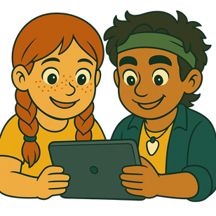
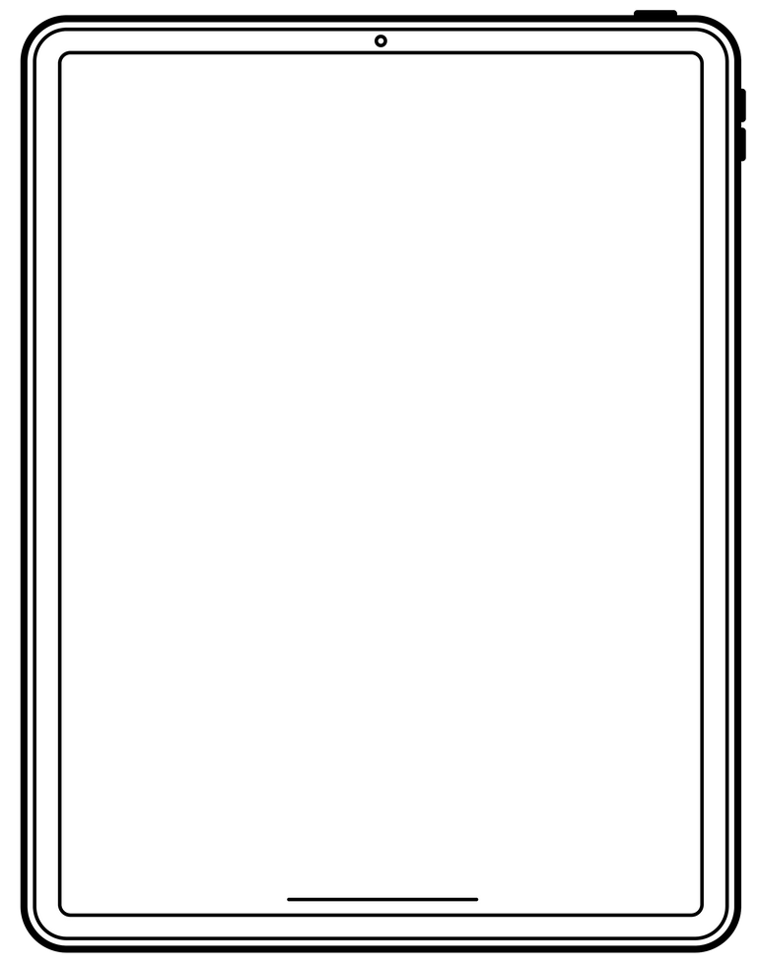
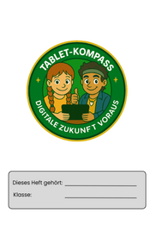
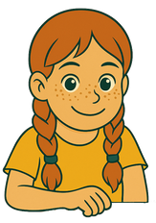
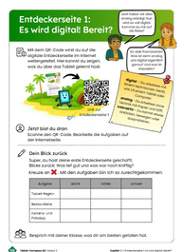
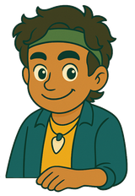
Dein Weg zum Tablet-Profi!
„Hallo! Ich bin Ida. Gemeinsam möchte ich mit dir die Welt des Tablets erkunden. Ich zeige dir, wie es funktioniert: Mit einem Fingertip kannst du Fotos machen, QR-Codes scannen oder deine Stimme aufnehmen. Und wie bei jedem Abenteuer gibt es wichtige Regeln. Ich verrate dir, wie du sicher und clever mit dem Tablet umgehst.
Und das Beste: Im Mitmachheft findest du viele Seiten, auf denen du selbst etwas ausprobieren, malen oder ankreuzen kannst.“
Und ich bin Tarek! Zusammen werden wir zu echten Tablet-Profis. Wir lernen die Tastatur kennen, erkunden spannende Apps und machen Screenshots. Später kannst du sogar Videos aufnehmen und abspielen – wie ein echter Filmemacher. Das Heft steckt voller Rätsel, Aufgaben und kleiner Tricks. Du kannst alles selbst ausprobieren, mit anderen zusammenarbeiten und auf den Entdeckerseiten digitale Übungen machen. Außerdem gibt es viele Seiten, auf denen du eigene Ideen eintragen kannst.
Tablet-Kompass GS | Mitmachheft | Version 1.3 Lizenz: CC BY-SA 4.0 ISB (München)

Slide 3



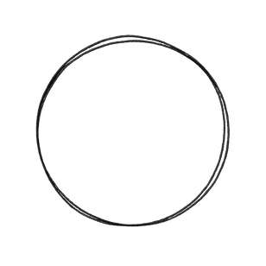
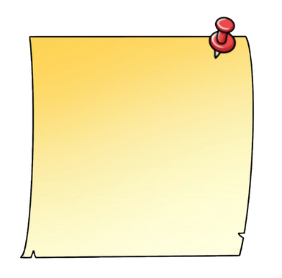

Hey cool! Schau mal, Tarek.
Wir arbeiten mit Tablets!
Tablet-Regeln
Lass uns
gleich
loslegen, Ida!
Kennst du die wichtigsten Tablet-Regeln?
Jetzt bist du dran
Male die Satzteile, die zusammengehören, in der gleichen Farbe an.
Mein
Passwort
verrate ich ...
... frage
ich die
Lehrkraft.
Wenn ich mit meiner Arbeit fertig bin ...
Schwierige
Wörter, wie z.B. Apps, werden
dir in diesem Heft auf solchen Notizzetteln erklärt.
Wenn ich
etwas
anhöre ...
... schließe
ich alle Apps
und melde
mich ab.
... die
für meine
Aufgaben
wichtig
sind.
... mache
ich nur mit
Erlaubnis.
Den Lade-
stand habe ich immer ...
Ich darf nur die Apps öffnen, ...
... benutze
ich
Kopfhörer.
Bei
Problemen
oder Warnungen ...
... gehe
sorgsam
damit um.
Fotos, Videos und Audio-aufnahmen
von anderen ...
... im Blick.
Ich passe gut auf mein
Tablet auf
und ...
... wenn es
erlaubt
ist.
...
niemandem.
Ich benutze
das Tablet nur dann ...
Zu diesem AB gibt es einen Profiauftrag.
Tablet-Kompass GS | Modul 1 - Kapitel 1.1 | Tablet-Regeln
Lizenz: CC BY-SA 4.0 ISB (München)

Slide 4
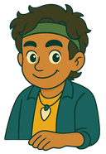

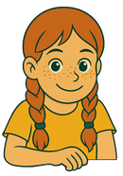








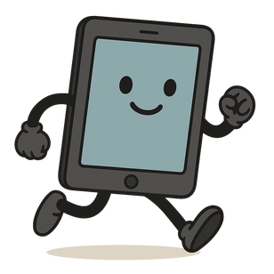

Das Tablet und seine Bestandteile
Oh! Das Tablet hat aber ganz schön viele Knöpfe und Öffnungen!
Du lernst das Tablet kennen.
Das sind alles wichtige Bestandteile, um mit dem Tablet zu arbeiten.
Jetzt bist du dran
Schau dir das Tablet und dessen Hardware genau an.
1. Suche folgende Bestandteile und zeige einem anderen
Kind, wo sich diese am Tablet befinden.
  An-/Ausschalter
  Ladekabelanschluss
  Kamera
  Kopfhöreranschluss
  Lautstärketasten
  Lautsprecher/Mikrofon
2. Lege das Tablet vor dich auf den Tisch.
Male auf der Vorlage der nächsten Seite den Bildschirm blau aus.
Den Bildschirm nennt man auch Display.
Als Hardware bezeichnet man alle “festen” Teile des Tablets. Also alles, was du anfassen kannst.
Tablet-Kompass GS | Modul 1 - Kapitel 1.2 | Bestandteile des Tablets
Lizenz: CC BY-SA 4.0 ISB (München)

Slide 5




3. Zeichne die Bestandteile des Tablets an den richtigen Stellen ein
und beschrifte sie. Verwende für deine Zeichnung die vorgegebenen
Symbole.
  An- / Ausschalter
  Lautstärketaste
  Mikrofon / Lautsprecher
  Home-Button
  Bildschirm / Display
  Ladekabelanschluss
  Kopfhöreranschluss
  Frontkamera
  Rückkamera
Juchhu! Ich kann laufen. “Zum Laufen bringen” heißt hier: einschalten und es funktioniert.”
4. Bringe dein Tablet zum Laufen. Schalte es ein.
Ist dir das gelungen? Kreuze an
Tablet-Kompass GS | Modul 1 - Kapitel 1.2 | Bestandteile des Tablets
Lizenz: CC BY-SA 4.0 ISB (München)

Slide 6

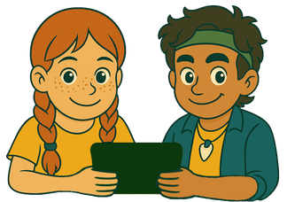
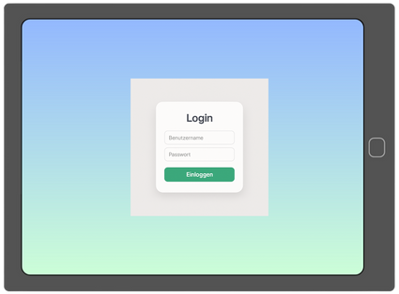
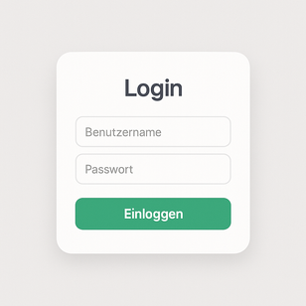

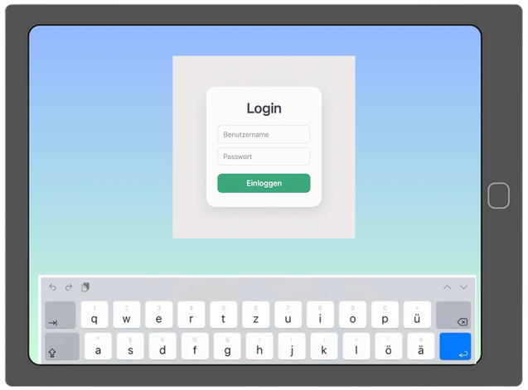

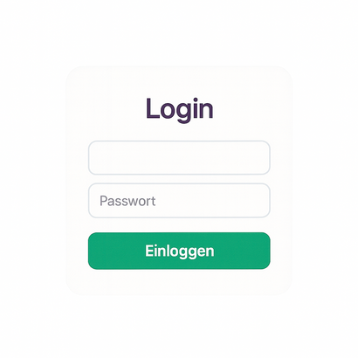

Das Login ist so etwas wie ein Eingang für den der
Hey, nach dem Einschalten oder dem Öffnen einer App erscheint da ein Kasten bei mir.
Was muss ich da machen?
Das ist das Login.
Wenn du da deinen Benutzernamen und
dein Passwort eingibst, kommst du auf deinen eigenen Arbeitsplatz.
Login mit der
Bildschirm-
tastatur
Wie meldest du dich an?
Das Login ist so etwas wie eine Tür, für die man einen Schlüssel benötigt. Dein Benutzername und dein Passwort sind der Schlüssel zu deinem eigenen Bereich auf dem Tablet oder in einer App.
Das ist ein Login-Feld. Es erscheint, sobald du dich auf dem Tablet oder in einer App anmelden (einloggen) musst.
  Tippe mit deinem Finger in den Kasten, in
dem Benutzername steht.
2. Die Bildschirmtastatur “schwebt” von unten
in das Display und du siehst in dem
Benutzername-Kasten einen Strich.
blinken. Man nennt ihn Cursor.
So geht´s
Der Cursor ist ein blinkender Strich, der dir anzeigt, wo du dich auf einer Seite befindest. An dieser Stelle kannst du Text mit der Tastatur eingeben.
3. Wenn du mit dem Finger auf den Cursor tippst und den Finger
liegenlässt, kannst du den Cursor an eine andere Stelle ziehen
und dort weiterschreiben.
Tablet-Kompass GS | Modul 1 - Kapitel 1.3 | Login mit der Bildschirmtastatur
Lizenz: CC BY-SA 4.0 ISB (München)

Slide 7
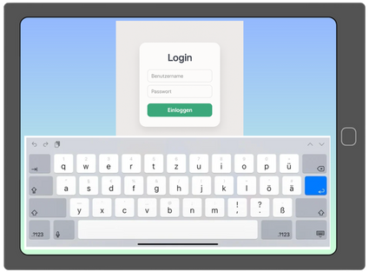


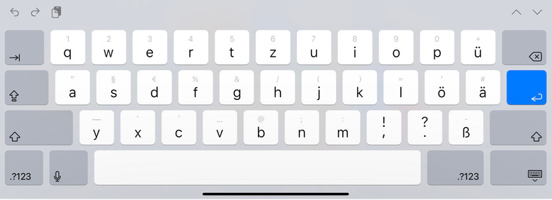
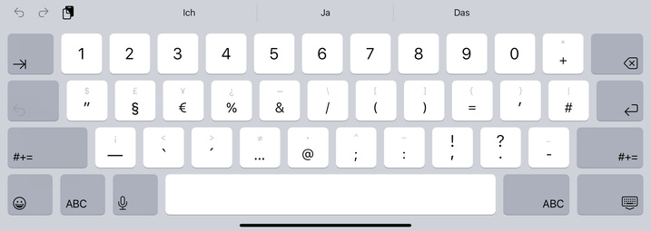



Zu diesem AB gibt es einen Profiauftrag.
Die Bildschirmtastatur:
Buchstaben, Zahlen,
Sonderzeichen
Wie kannst du auf dem Tablet etwas schreiben?
Jetzt bist du dran
  Schreibe im Benutzername-Kasten, beim blinkenden Cursor zur Übung deinen Namen oder den eines anderen Kindes. Möchtest du Großbuchstaben schreiben, tippe zuerst die Umschalt-Taste an, dann wird der nächste Buchstabe automatisch groß.
2. Tippe auf diese Taste und gib drei Ziffern und
zwei Sonderzeichen ein. Das sind z. B diese: §%+/#.
.?123
Buchstaben Zahlen und Sonderzeichen
3. Tippe diese Taste an und du kommst wieder zurück zu den Buchstaben.
4. Mit der langen Taste in der Mitte unten (Leer-Taste) kannst du
zwischen Buchstaben oder zwei Zeichen eine Lücke lassen. Bei Benutzernamen
und Passwörtern kommt so eine Lücke aber selten vor.
5. Was hast du in deinen Benutzername-Kasten
geschrieben? Schreibe es in den Kasten.
ABC
6. Zum Schluss löschst du alles wieder mit der Lösch-Taste .
7. Nun kannst du dir von deiner Lehrkraft deinen Benutzernamen und das Passwort
holen und eingeben. Mit der Eingabe-Taste bestätigst du die Passwort-
Eingabe.
Denke daran, dich nach deiner Arbeit auf dem Tablet auch wieder auszuloggen. Das Ausloggen kann auf Tablets unterschiedlich aussehen.
Zu diesem AB gibt es
einen Profiauftrag.
Tablet-Kompass GS | Modul 1 - Kapitel 1.3 | Login mit der Bildschirmtastatur
Lizenz: CC BY-SA 4.0 ISB (München)

Slide 8
Zu diesem AB gibt es einen Profiauftrag.
Auf der Tastatur findest
du Tasten, auf denen
keine Buchstaben
zu sehen sind.
Die Tabelle zeigt,
wozu du diese Tasten
brauchst.
Die Bildschirmtastatur:
Welche Taste kann was?
 | So sieht die Taste aus | Deutsche Bezeichnung | Englische Bezeichnung | Erklärung
1 |  | Leer-Taste | Space-Taste | Diese Taste drückst du, wenn ein Wort zu Ende ist. So hast du zwischen den Wörtern den richtigen Abstand.
2 |  | Hochstell-/ Umschalt-Taste | Shift-Taste | Diese Taste nutzt du, um einzelne Buchstaben großzuschreiben.
3 |  | Eingabe-Taste | Enter-Taste | Wenn du diese Taste drückst, springt der Cursor in die nächste Zeile.
4 |  | Lösch-Taste | Backspace-Taste | Wenn du dich vertippt hast, kannst du hiermit Buchstaben wieder löschen.
5 |  | Ziffern-/Symbol-Taste | Symbols/ Number key | Mit dieser Taste wechselst du von der Buchstabenansicht auf eine Ansicht mit Zahlen, Satzzeichen und Sonderzeichen.
.?123
Jetzt bist du dran
Ordne zu: Schreibe die Nummern aus der Tabelle in die richtigen Kästchen.
Tablet-Kompass GS | Modul 1 - Kapitel 1.3 | Login mit der Bildschirmtastatur
Lizenz: CC BY-SA 4.0 ISB (München)

Slide 9



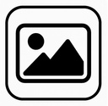

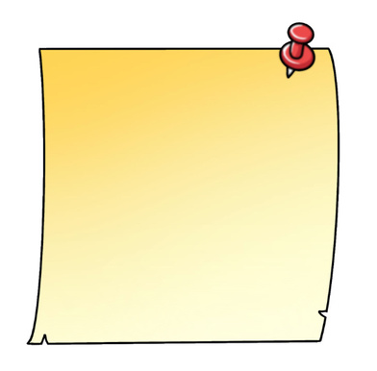
Basis-Apps
kennenlernen
hhh
Tarek: Ida, was bedeuten eigentlich die kleinen bunten Bilder auf
dem Bildschirm?
Ida: Das sind Symbole für Apps. Diese Symbole oder Bilder nennt
man auch Icons.
Mit einer App kannst du verschiedene Dinge machen:
Die Symbole oder Bilder zeigen dir, wofür du die App nutzen kannst,
zum Beispiel das Bild oder Symbol mit der Kamera.
Hier weißt du sofort, dass du mit dieser App fotografieren kannst.
Eine App ist ein Werkzeug, ein kleines Programm auf dem Tablet: zum Fotografieren, Lernen und Üben.
Ein Icon ist ein kleines Bild oder Zeichen für eine App auf dem Tablet, so etwas wie ein “Türschild”.
Welche App gehört zu welcher Aufgabe?
Tablet-Kompass GS | Modul 1 - Kapitel 1.4 | Basis-Apps/Schuleigene Apps
Lizenz: CC BY-SA 4.0 ISB (München)

Slide 10

Basis-Apps
auf dem Tablet
Welche App gehört zu welcher Aufgabe?
Jetzt bist du dran
  Suche die Apps, die zu den Aufgaben gehören, auf deinem Tablet.
2. Zeichne die Bilder der passenden Apps in die Kästchen.
3. Schreibe die Namen der Apps dazu.
Einstellungen ändern
Einstellungen
im Internet suchen
Fotos machen
Fotos anschauen
Vergleiche deine Lösung
mit einem anderen Kind.
Tablet-Kompass GS | Modul 1 - Kapitel 1.4 | Basis-Apps/Schuleigene Apps
Lizenz: CC BY-SA 4.0 ISB (München)

Slide 11
zum
Schreiben
An unserer Schule
haben wir
verschiedene Apps
für unseren Unterricht.
Schuleigene Apps
Entdeckst du diese Apps auf deinem Tablet?
Jetzt bist du dran
Welche Apps benutzt du für was? Male die richtigen Icons dazu.
Schreibe jeweils ein Unterrichtsfach darunter, in dem du diese App nutzen kannst.
lesen
schreiben
rechnen
malen
spielen
Suche noch drei weitere Apps auf dem Tablet.
Zeichne und beschrifte sie.
Du bist App-Erfinder!
Welche Aufgabe sollte
deine App haben?
Wie nennst du sie?
Tablet-Kompass GS | Modul 1 - Kapitel 1.4 | Basis-Apps/Schuleigene Apps
Lizenz: CC BY-SA 4.0 ISB (München)

Slide 12
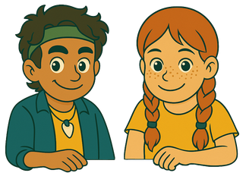
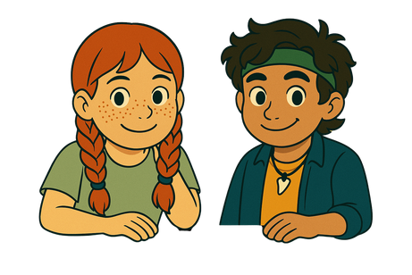




Zu diesem AB gibt es einen Profiauftrag.
Mit der Kamera-App
Fotos machen
Lass uns
gleich
loslegen!
Mit der Kamera-App
Fotos machen
Lass uns
gleich
loslegen, Tarek!
Ich möchte ein richtig cooles Foto machen, aber wie?
So geht’s
So geht’s
1. Tippe auf die App Kamera. Sie öffnet sich.
2. Richte dein Tablet auf etwas, das du fotografieren möchtest.
3. Drücke auf den Auslöser (runder Knopf auf dem Bildschirm).
Jetzt bist du dran
Jetzt bist du dran
Mache ein Foto von ...
  deiner Schultasche.
  etwas, das rund ist.
  einem blauen Gegenstand.
Ich möchte mich gerne selbst fotografieren. Dazu benötige ich diesen Knopf , damit die Kamera wechselt und ich ein Selfie machen kann.
Die Frontkamera „schaut dich an“ -
für Selfies.
Die Rückkamera „schaut nach vorne“ - für Fotos
in der Umgebung.
Mache ein Foto von ...
  dir selbst.
  von jemandem, den du
um Erlaubnis gefragt hast.
Hey, die Kamera-App kann ich gleich für unser neues HSU-Thema hernehmen!
Achte darauf, wenn du Personen
fotografierst:
Sie müssen immer vorher gefragt werden.
Zu diesem AB gibt es einen Profiauftrag.
Tablet-Kompass GS | Modul 2 - Kapitel 2.1 | Nutzung Kamera- und Foto-App
Lizenz: CC BY-SA 4.0 ISB (München)

Slide 13



Foto-App:
Fotos finden und löschen
Foto-App: Fotos finden und löschen
Dazu brauchst
du die
Foto-App.
Wo finde ich denn das Foto, das ich gerade gemacht habe?
So geht’s
1. Tippe auf die App Fotos. Sie öffnet sich.
Hier finden sich alle Bilder, die du gemacht hast.
Sie werden nach dem Datum der Reihe nach gespeichert.
2. Willst du nun ein Bild löschen, tippe auf und dann
auf das Foto.
3. Tippe dann auf das Zeichen für Papierkorb.
4. Wähle aus: Foto löschen.
Du kannst gelöschte Fotos auf dem Tablet wieder finden. Aber wie? Schau deine Ordner in der Foto-App genau an.
Jetzt bist du dran
Lösche nun folgende Fotos:
  das Foto von deiner Schultasche
  das Foto vom runden Gegenstand
  das Foto vom blauen Gegenstand
  das Foto von dir selbst und der Person, die du aufgenommen hast
Fotos aufräumen ist wie Zimmer aufräumen - muss sein, sonst finde ich nichts mehr.
Achte darauf, dass du deine Foto-App
regelmäßig kontrollierst.
Lösche Bilder, die du nicht mehr benötigst.
Sie brauchen viel Speicherplatz.
Auf deinen Fotos dürfen nur Personen zu sehen sein,
die du vorher um Erlaubnis gefragt hast.
Zu diesem AB gibt es einen Profiauftrag.
Tablet-Kompass GS | Modul 2 - Kapitel 2.1 | Nutzung Kamera- und Foto-App
Lizenz: CC BY-SA 4.0 ISB (München)

Slide 14

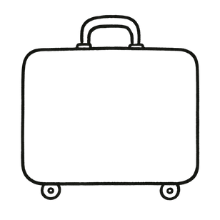
Bildschirmfoto:
Screenshot
Mach schnell einen Screenshot. Dann kannst du dein Ergebnis später noch herzeigen. Ich erkläre dir, wie das geht.
Hurra, ich bin mit der Aufgabe fertig!
Was ist ein Screenshot?
Ein Screenshot ist ein Foto von dem, was
gerade auf deinem Tablet-Bildschirm zu sehen ist.
Englisch:
screen + shot = screenshot (Schnappschuss vom Bildschirm)
Wozu brauche ich einen Screenshot?
Fallen dir hierzu noch weitere Möglichkeiten ein?
Speichern von Arbeitsergebnis oder Internetseite
Präsentationen
Teilen von Informationen
Screenshots werden in der Foto-App gespeichert.
So geht´s
1. Halte gleichzeitig den An- und Ausschalter (oben
oder seitlich) und den Home-Button gedrückt.
Wenn du keinen Home-Button hast, drücke gleichzeitig
Lautstärketaste und An- und Ausschalter.
2. Es blitzt kurz ... und dein Screenshot landet in der
Foto-App.
Sollte der Bildschirm beim Drücken der Tasten schwarz werden, versuche es noch einmal.
Zu diesem AB gibt es einen Profiauftrag.
Tablet-Kompass GS | Modul 2 - Kapitel 2.2 | Bildschirmfoto
Lizenz: CC BY-SA 4.0 ISB (München)

Slide 15

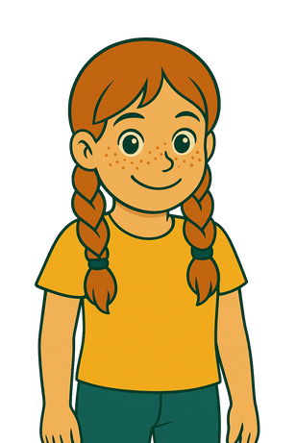
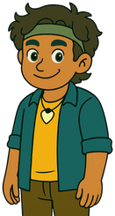
Bildschirmfoto:
Screenshot
Jetzt bist du dran
Jetzt bist du dran
Öffne eine App, mit der du heute gearbeitet hast.
Mache ein Bildschirmfoto (Screenshot) von etwas Interessantem.
Öffne die Foto-App und schaue dir dein Bildschirmfoto an.
Schreibe auf: Wie heißt die App?
Welche Aufgabe oder Seite hast du fotografiert?
Was ist auf deinem Bildschirmfoto zu sehen?
Erzähle uns, wovon du ein Bildschirmfoto gemacht hast.
Tablet-Kompass GS | Modul 2 - Kapitel 2.2 | Bildschirmfoto
Lizenz: CC BY-SA 4.0 ISB (München)

Slide 16
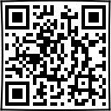

Zu diesem AB gibt es einen Profiauftrag.
QR-Codes scannen
Scan doch einfach diesen QR-Code!
Ich muss ein Referat über einen Planeten halten. Wo finde ich Informationen dazu?
Wie geht denn
das?
Was ist ein QR-Code?
Ein QR-Code ist wie ein
geheimer Wegweiser.
Wenn du ihn mit der Kamera scannst, bringt er dich direkt zu
einer Internetseite oder Aufgabe.
So geht´s
Ein Link ist ein Wegweiser im Internet. Wenn du ihn anklickst, öffnet sich eine Webseite.
  Tippe auf die Kamera-App. Sie öffnet sich.
  Richte dein Tablet auf den QR-Code.
  Warte, bis ein gelb markierter Link erscheint.
  Tippe auf diesen Link. Die gesuchte
Internetseite erscheint.
Jetzt bist du dran
Scanne den QR-Code oben auf der Seite ein.
Lies den Text über den Mars genau durch.
Schreibe die wichtigsten Infos in Stichpunkten auf.
Achte darauf, dass
du immer nur einen QR-Code scannst und die anderen QR-Codes in der Nähe abdeckst, so dass dein Gerät den richtigen Code erkennen kann.
Mars:
Zu diesem AB gibt es einen Profiauftrag.
Tablet-Kompass GS | Modul 2 - Kapitel 2.3 | QR-Codes scannen
Lizenz: CC BY-SA 4.0 ISB (München)

Slide 17




Warum fliegen Vögel im Winter in den Süden? Weil es zu
weit zum Laufen ist!
Hihihi!
Aufnahme von Audiodateien
Hey, der ist gut! Lass uns Witze aufnehmen!
Wie machst du eine Audioaufnahme?
Audio kommt aus dem Lateinischen
und heißt:
Ich höre.
So geht´s
1. Öffne eine App, mit der du aufnehmen kannst,
z. B. Sprachmemos, Diktiergerät.
2. Tippe auf Aufnehmen.
3. Sprich laut und deutlich.
4. Tippe auf Stopp, wenn du fertig bist.
Nutze ein Mikrofon für bessere Qualität.
Achte auf eine geräuscharme Umgebung.
Auch bei Audioaufnahmen
musst du die Personen
immer vorher um Erlaubnis fragen.
Audioaufnahmen
werden in der verwendeten App gespeichert.
Jetzt bist du dran
Suche einen lustigen Witz und nimm ihn auf.
Nimm Alltagsgeräusche für ein Geräusche-Quiz auf.
Gestaltet in Partnerarbeit ein Minihörspiel mit einem Lesetext.
Hast du noch weitere Ideen, was du aufnehmen könntest?
Lernwörter-
dikat
Quiz mit
Vogel-
stimmen
Tablet-Kompass GS | Modul 2 - Kapitel 2.4 | Audio-/Videoaufnahme/-wiedergabe
Lizenz: CC BY-SA 4.0 ISB (München)

Slide 18
Der Zaubertrick
heute war cool.
Schade, dass ich ihn nicht gefilmt habe.
Tolle Idee! Vom nächsten Trick machen wir ein Video.
Aufnahme von Videodateien
Aufnahme von Videodateien
Wie machst du eine Videoaufnahme?
So geht´s
Video kommt aus dem Lateinischen
und heißt:
Ich sehe.
1. Öffne die Kamera-App.
2. Wähle Video aus.
3. Drücke auf den roten Aufnahmeknopf ,
um die Aufnahme zu starten.
4. Jetzt wird der Knopf zu einem roten Quadrat .
5. Drücke auf das Quadrat, um die Aufnahme zu stoppen.
Achte darauf, wenn du Personen filmst.
Sie müssen immer vorher gefragt werden.
Videoaufnahmen
werden in der verwendeten App gespeichert.
Jetzt bist du dran
Mein Gegenstand spricht!
Suche einen Gegenstand, z.B. Stift, Trinkflasche, Kuscheltier.
Gib ihm eine Stimme und lasse ihn sprechen.
Nimm davon ein kurzes Video auf.
Kannst du damit einen Zaubertrick gestalten?
Hast du noch weitere Ideen, was du als Video aufnehmen könntest?
Erklär-
video,
Bastel-
anleitung
Buch-
vorstellung
Tablet-Kompass GS | Modul 2 - Kapitel 2.4 | Audio-/Videoaufnahme/-wiedergabe
Lizenz: CC BY-SA 4.0 ISB (München)

Slide 19

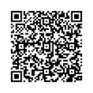
Wiedergabe von
Audio- und Videodateien
Jetzt hab ich gefilmt
und Interviews aufgenommen,
aber wo sind
die Sachen?
Wo findest du Audio- oder Videoaufnahme wieder?
So geht´s
1. Zunächst musst du wissen, woher die Filme (Videos)
und Töne (Audios) auf deinem Tablet kommen.
Es gibt mehrere Möglichkeiten:
2. Tippe die App mit der Audiodatei an.
3. Die Audio-Datei startet automatisch.
4. Mit der Taste Pause kannst du anhalten.
QR-Code
Wenn du einen QR-Code scannst, öffnet sich oft ein Ton
oder ein Video.
Dateien-App
Hier findest du Sachen, die du gespeichert hast, z.B. von der Schulcloud.
Lern-Apps
Manche spielen Töne oder Videos ab.
Fotos-/Medien-App Dort findest du Videos, die du mit der Kamera aufgenommen hast.
Lernplattformen können Audios und Videos speichern,
z.B. ByCS
Scanne den QR-Code ein.
Du landest auf der Seite www.lesen.bayern.de
Drücke auf die Playtaste und höre dir den Hörtext an.
Um was geht es im Text? Schreibe es auf die Zeilen.
Achte darauf, dass du einen Kopfhörer benutzt oder
die Lautstärke anpasst, so dass jeder gut arbeiten
kann und sich niemand gestört fühlt.
Tablet-Kompass GS | Modul 2 - Kapitel 2.4 | Audio-/Videoaufnahme/-wiedergabe
Lizenz: CC BY-SA 4.0 ISB (München)

Slide 20
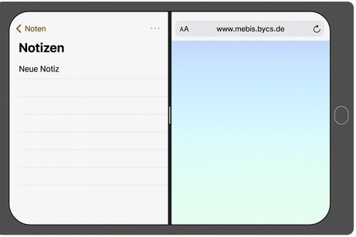
Oh Mann! Ich kriege das einfach nicht hin. Ich wollte etwas im Internet nachschauen und mir auf dem Tablet dazu Notizen machen, aber wie geht das gleichzeitig?
Splitscreen -
zwei Apps auf
einen Blick
Das funktioniert ganz einfach mit dem Splitscreen.
Wie kannst du den Splitscreen verwenden?
So geht´s
Split heißt teilen und screen bedeutet Bildschirm (englisch). Splitscreen bedeutet also geteilter Bildschirm.
1. Öffne eine App.
2. Wische vom unteren Bildschirmrand langsam
nach oben, bis du unten eine Leiste mit
verschiedenen Apps siehst.
3. Berühre eine App aus der Leiste mit dem Finger,
halte die App fest und ziehe sie an den linken oder
rechten Rand.
4. Jetzt haben sich zwei Apps nebeneinander geöffnet
und du kannst mit beiden gleichzeitig arbeiten.
Jetzt bist du dran
Öffne zwei Apps im Splitscreen.
Mache einen Screenshot davon.
Du kannst den Balken in der Mitte verschieben, um die Größe der Fenster zu ändern. Ziehst du die App nur ein bisschen rein?
Sie schwebt.
Ziehst du sie ganz an den Rand?
Der Bildschirm teilt sich.
Aber: Manche Apps lassen keinen Splitscreen zu!
Zu diesem AB gibt es einen Profiauftrag.
Tablet-Kompass GS | Modul 2 - Kapitel 2.5 | Splitscreen
Lizenz: CC BY-SA 4.0 ISB (München)

Slide 21

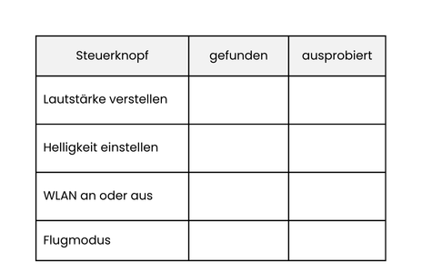
Was ist das Kontrollzentrum?
Damit kann ich wie eine Pilotin mein Tablet sofort einstellen und steuern.
So geht`s
Dein Tablet hat ein kleines Cockpit - wie bei einem Flugzeug oder einem Raumschiff. Damit bedienst du wichtige Tasten: Lautstärke, Helligkeit, WLAN und andere Funktionen.
Von hier aus kannst du auch einstellen, ob du mit deinem Tablet Dateien, Fotos und Videos von anderen empfangen möchtest.
Jetzt bist du dran
  Wische vom Tabletrand oben rechts leicht nach unten.
  Du bist nun der Pilot deines Tablets: Suche im Kontrollzentrum folgende Steuerknöpfe und probiere sie aus.
Der Flugmodus schaltet alle Funkverbindungen
aus. Das WLAN steht nicht zur Verfügung.
3. Wähle drei Schalter aus, die du bereits verwendet hast.
Zeichne sie auf. Schreibe den Namen dazu.
Tablet-Kompass GS | Modul 2 - Kapitel 2.6 | Kontrollzentrum
K
Lizenz: CC BY-SA 4.0 ISB (München)

Slide 22
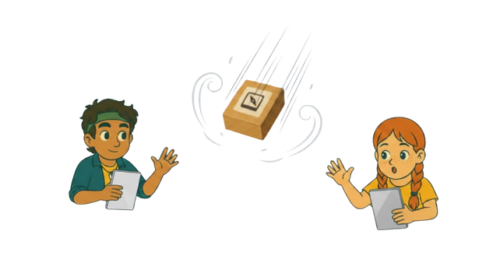

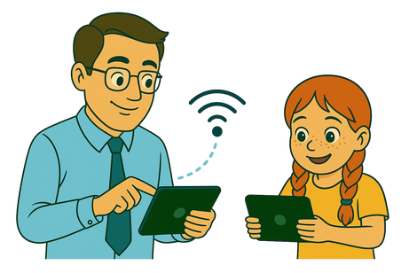
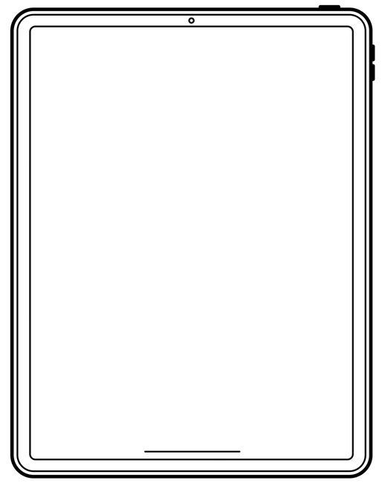

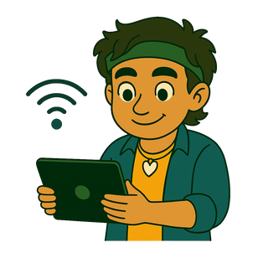

Mein Lehrer hat mir heute ein Foto mit einem unsichtbaren Postboten geschickt.
Das ist
echt toll!
Dateien und Fotos empfangen
Manche Tablets haben eine Funktion, mit der du Bilder, Videos
und Texte ohne Kabel von anderen Geräte in der Nähe empfangen kannst. Du brauchst dazu WLAN und Bluetooth.
Beides muss eingeschaltet sein.
Bluetooth ist eine kabellose Verbindung zwischen Geräten.
So geht´s
1. Öffne dein Tablet.
2. Wische von rechts oben auf dem Bildschirm nach unten,
sodass sich das Kontrollzentrum öffnet.
3. Halte den Bereich mit den Zeichen für WLAN / Bluetooth gedrückt.
4. Tippe auf dieses Zeichen:
5. Wähle 10 Minuten für alle aus. Jetzt kannst du etwas empfangen.
6. Oben am Tablet erscheint eine Meldung: Tippe auf annehmen.
7. Die Datei landet auf deinem Tablet.
Jetzt bist du dran
Ich tippe auf:
annehmen
Deine Lehrkraft schickt dir ein Foto eines Gegenstandes
im Klassenzimmer. Kannst du es empfangen?
Errätst
du, was mein
Gegenstand ist?
Na klar,
das ist das Rohr
vom Waschbecken!
Achte darauf, keine Fotos von Personen anzunehmen, die du nicht kennst oder denen du nicht vertraust. Sie könnten dir Dateien schicken, die nicht für dich geeignet sind.
Tablet-Kompass GS | Modul 2 - Kapitel 2.6 | Kontrollzentrum
Lizenz: CC BY-SA 4.0 ISB (München)

Slide 23


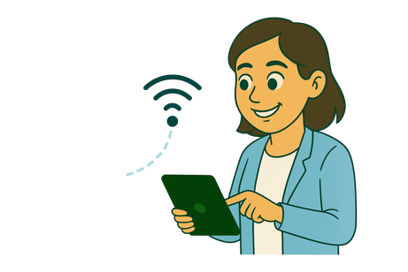
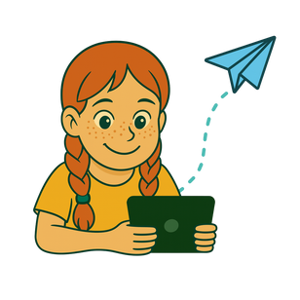
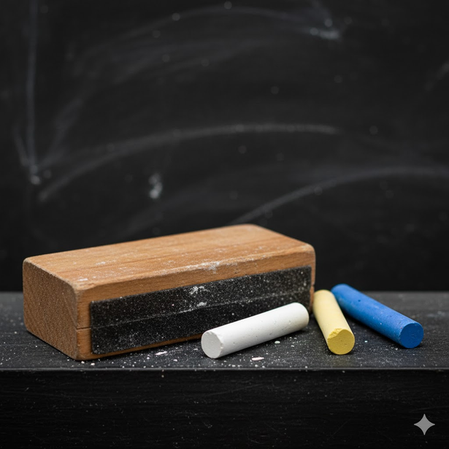
Gleich verschicke ich ein Foto mit einem unsichtbaren Postboten. Figuren umtauschen
Ui, da bin
ich aber
gespannt.
Dateien und Fotos verschicken
Auch beim Verschicken von Bildern, Videos oder Texten (Dateien)
brauchst du WLAN und Bluetooth. Beides muss eingeschaltet sein.
So geht´s
  Öffne die App, in der dein Bild, Video oder deine Datei ist.
  Tippe auf Teilen .
  Suche nach “In der Nähe” senden oder diesem Zeichen:
  Jetzt siehst du auf dem Tablet “Geräte”, die sich in der Nähe befinden.
  Jedes Gerät hat einen Namen oder eine Nummer.
Tippe auf das Gerät,
an das du etwas schicken möchtest.
6. Fertig ist dein unsichtbarer Postbote.
Die Sendung fliegt kabellos über Bluetooth und WLAN durch die Luft.
Verschicke deine Datei nur an das Gerät, von dem du weißt, wem es gehört und auch nur mit Erlaubnis deiner Lehrkraft.
Jetzt bist du dran
Fotografiere einen Gegenstand im Klassenzimmer.
Sende ein Foto mit dem unsichtbaren Postboten
an deine Lehrkraft.
Hier wird ein Fotoausschnitt verschickt.
Was kann das sein?
Die Lehrkraft kann
das Bild empfangen, annehmen und das Rätsel lösen. Das Bild landet in der Foto-App.
Zu diesem AB gibt es einen Profiauftrag.
Tablet-Kompass GS | Modul 2 - Kapitel 2.6 | Kontrollzentrum
Lizenz: CC BY-SA 4.0 ISB (München)

Slide 24
Ein E-Book erstellen
Jetzt bist du dran
Erstelle ein digitales Buch (E-Book)
und zeige in dem Buch, was du alles
über den Umgang mit dem Tablet gelernt hast.
E-Book ist die Bezeichnung
für ein elektronisches
oder digitales Buch.
So geht’s
  Öffne die E-Book-App.
2. Gehe nach der Tabelle vor.
Hake ab, wenn du eine Aufgabe erledigt hast.
Diese Inhalte sollte dein E-Book enthalten. Gestalte pro Aufgabe eine eigene Seite.
Eine Titelseite: Gestalte eine passende Titelseite. Denke an eine Überschrift und füge ein Bild oder Foto hinzu.
Welche Regeln sind wichtig? Notiere zwei Regeln, die du für besonders wichtig hältst. Nutze dazu die Bildschirmtastatur.
Die Hardware: Fotografiere ein Tablet, füge das Foto ein und beschrifte die Bestandteile. Erkläre mit einer Sprachaufnahme, wie du das Tablet an- und ausschaltest.
Tablet-Kompass GS | Modul 2 - Kapitel 2.7 | Ein E-Book erstellen
Lizenz: CC BY-SA 4.0 ISB (München)

Slide 25
Ein E-Book erstellen
Diese Inhalte sollte dein E-Book enthalten. Gestalte pro Aufgabe eine eigene Seite.
Die Software: Suche jeweils 1 App , die du in den Fächern Mathe, Deutsch und HSU verwenden kannst. Mache jeweils einen Screenshot des Bildschirms und füge es in dein E-Book ein. Markiere die Apps in folgenden Farben: Mathe blau Deutsch rot HSU grün Nutze dazu den Tabletstift oder deinen Finger.
Das Kontrollzentrum: Öffne das Kontrollzentrum und mache einen Screenshot. Kreise mit dem Tabletstift oder deinem Finger folgendes ein: Helligkeit gelb Lautstärke lila WLAN grau Flugmodus orange
Versende dein E-Book an deine Lehrkraft.
Zu diesem AB gibt es Profiaufträge.
Tablet-Kompass GS | Modul 2 - Kapitel 2.7 | Ein E-Book erstellen
Lizenz: CC BY-SA 4.0 ISB (München)

